Slide 1
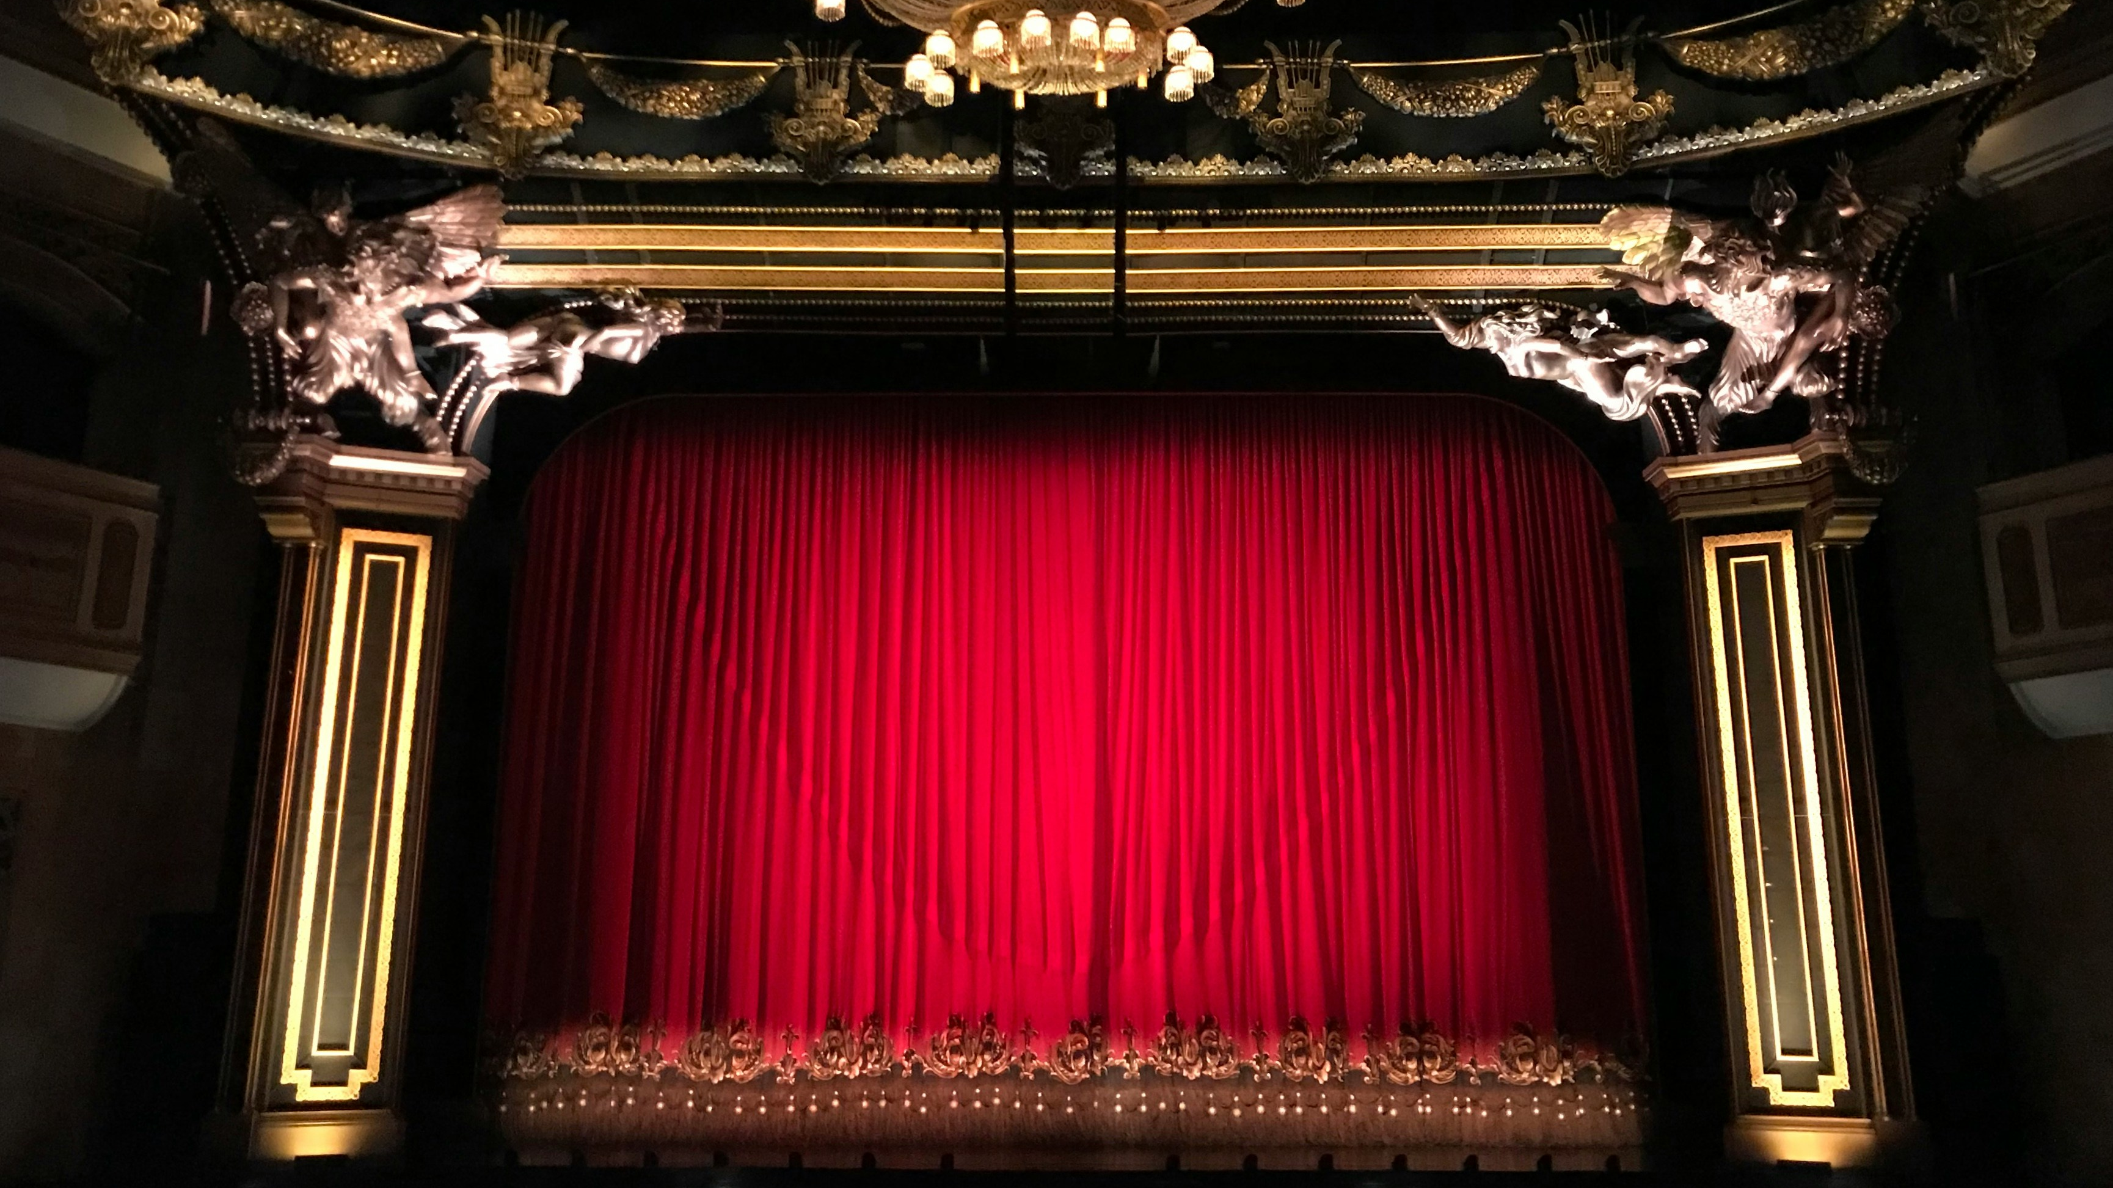
뮤지컬 리뷰 사이트
Musicalumnist
19110071 박규도

Slide 2

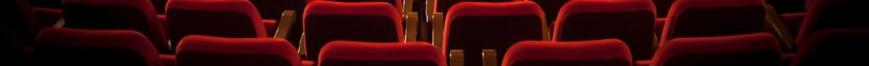

서론
사용된 폰트
창원단감아삭체 (제목)
국민연금체 (본문)
뮤지컬 + 칼럼니스트
둘기마요 고딕 (본문)
뮤지컬에 대해 의견을 나눔
CRUD 뮤지컬 리뷰 사이트

Slide 3
코드 구성
Musicalumnist
delete Review.jsp
Musicalumnist.html
Index.
jsp
reviews.jsp
style
.css
edit Review.jsp
updater
.jsp

Slide 4
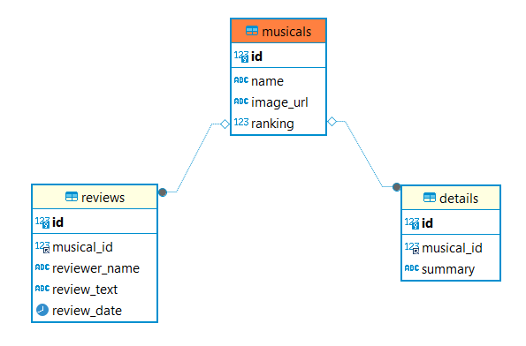
DB 구성
musicalDB
musicals 테이블
id(int) PK
name(varchar)
image_url(varchar, 255)
ranking(int)
reviews 테이블
id(int) PK
musical_id(int)
reviewer_name(varchar, 255)
review_text(text)
review_date(date)
details 테이블
id(int) PK
musical_id(int)
summary(text)
FK – musical_id

Slide 5
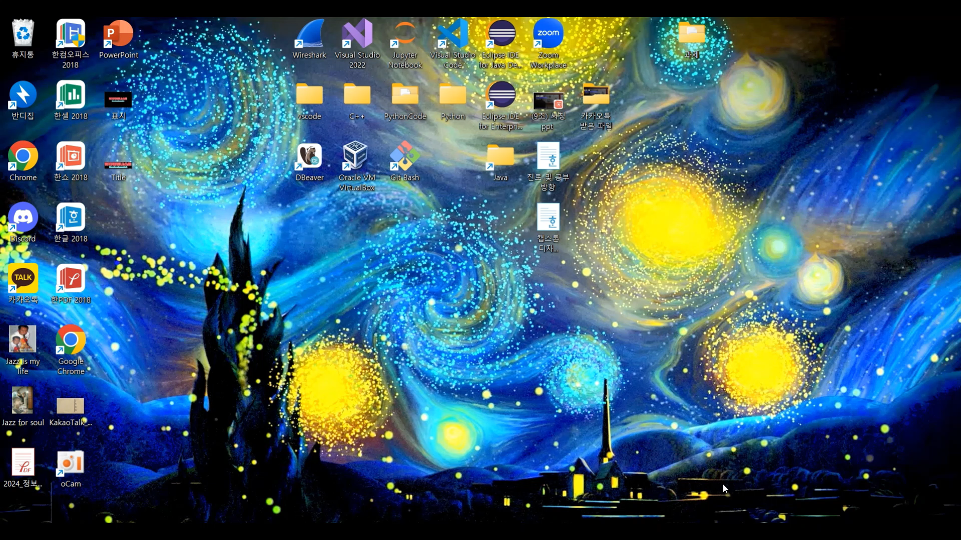
시연 영상

Slide 6
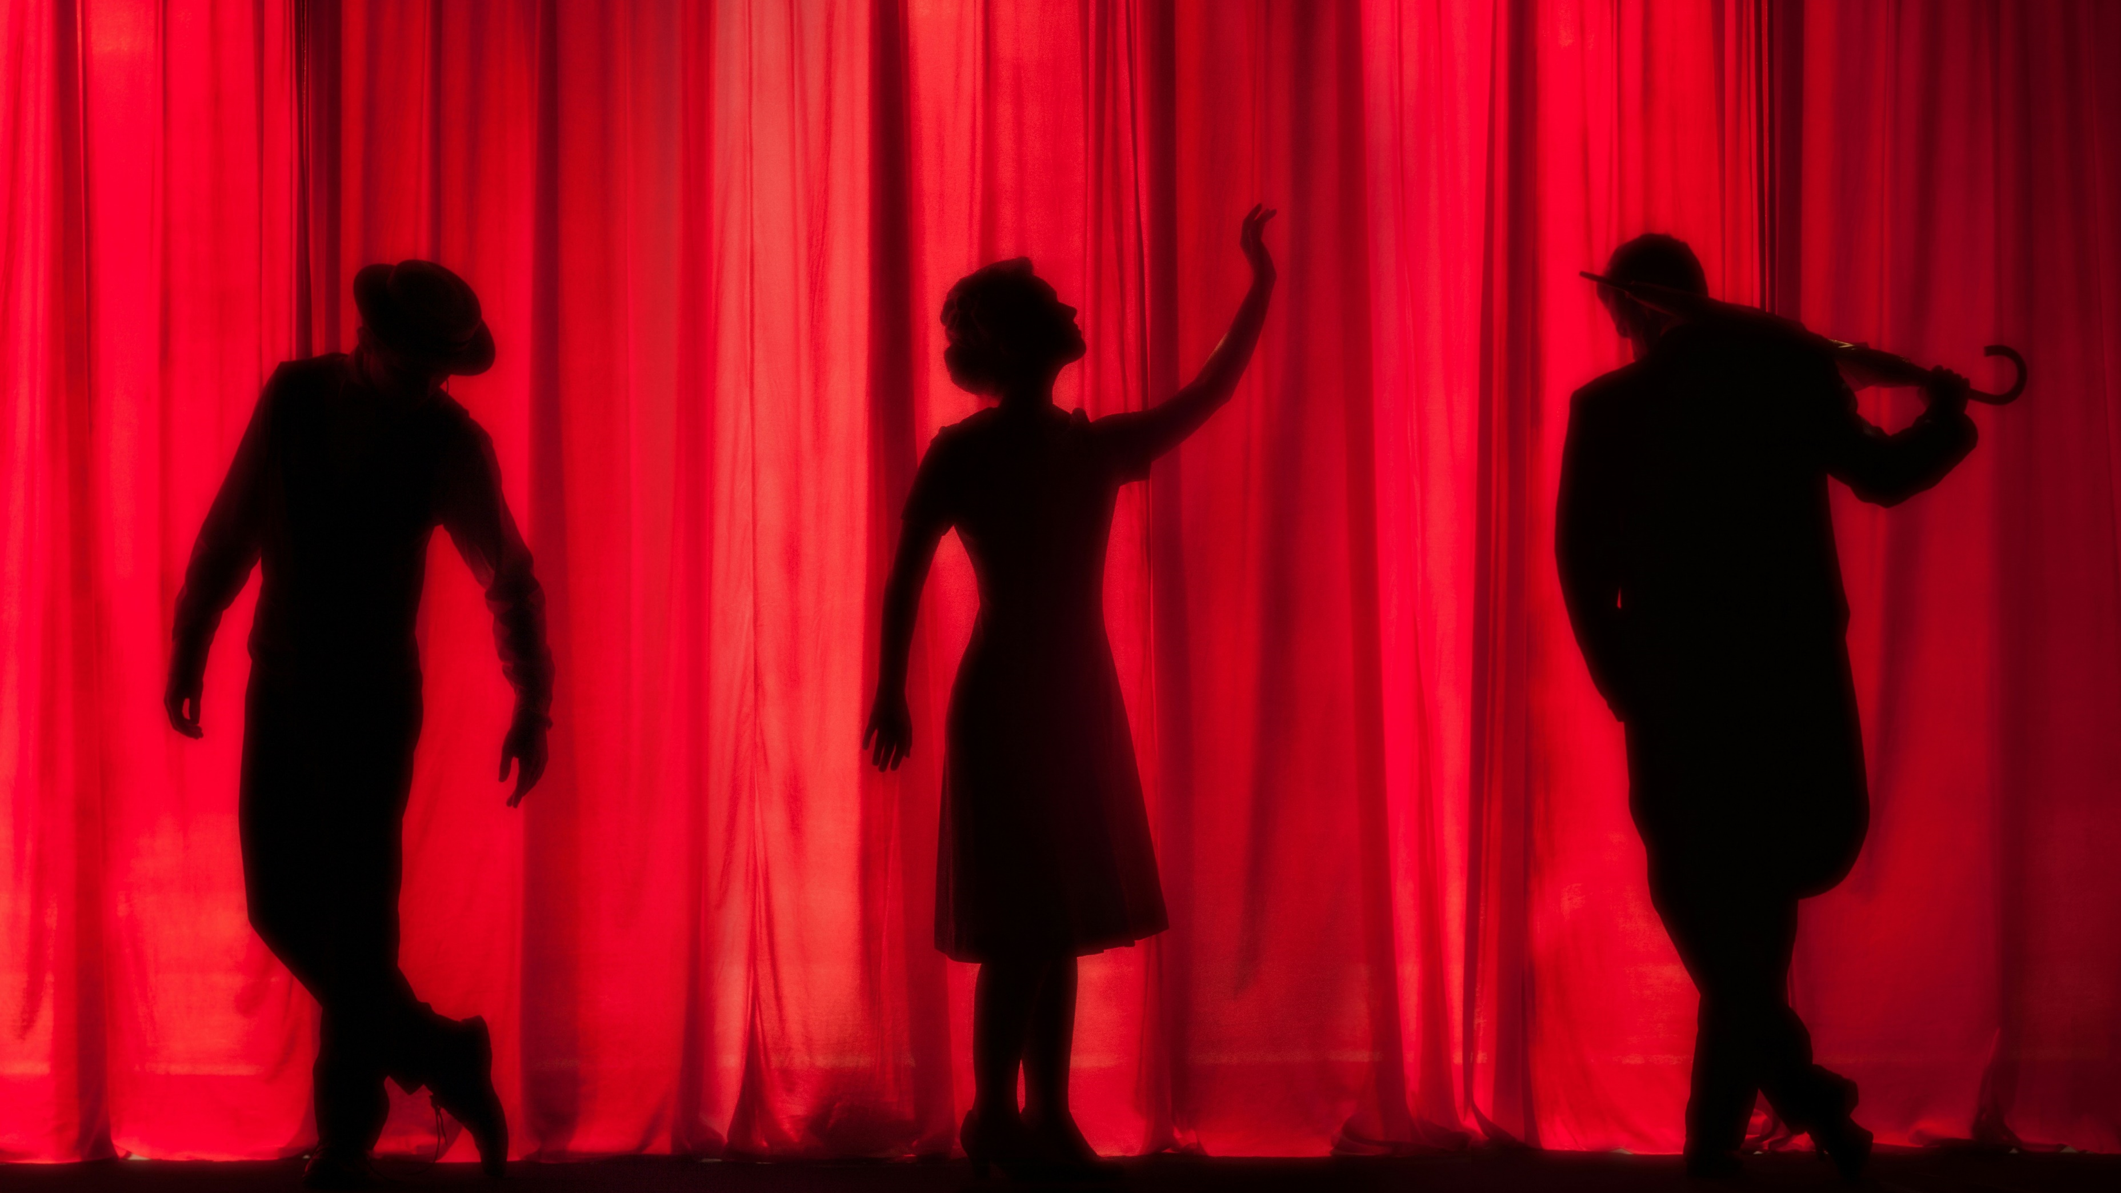
뮤지컬럼니스트
Musicalumnist
Intermission!
19110071 박규도

